Slide 1
Bài 17: Hàng xóm nhà em (tiếp)

Slide 2

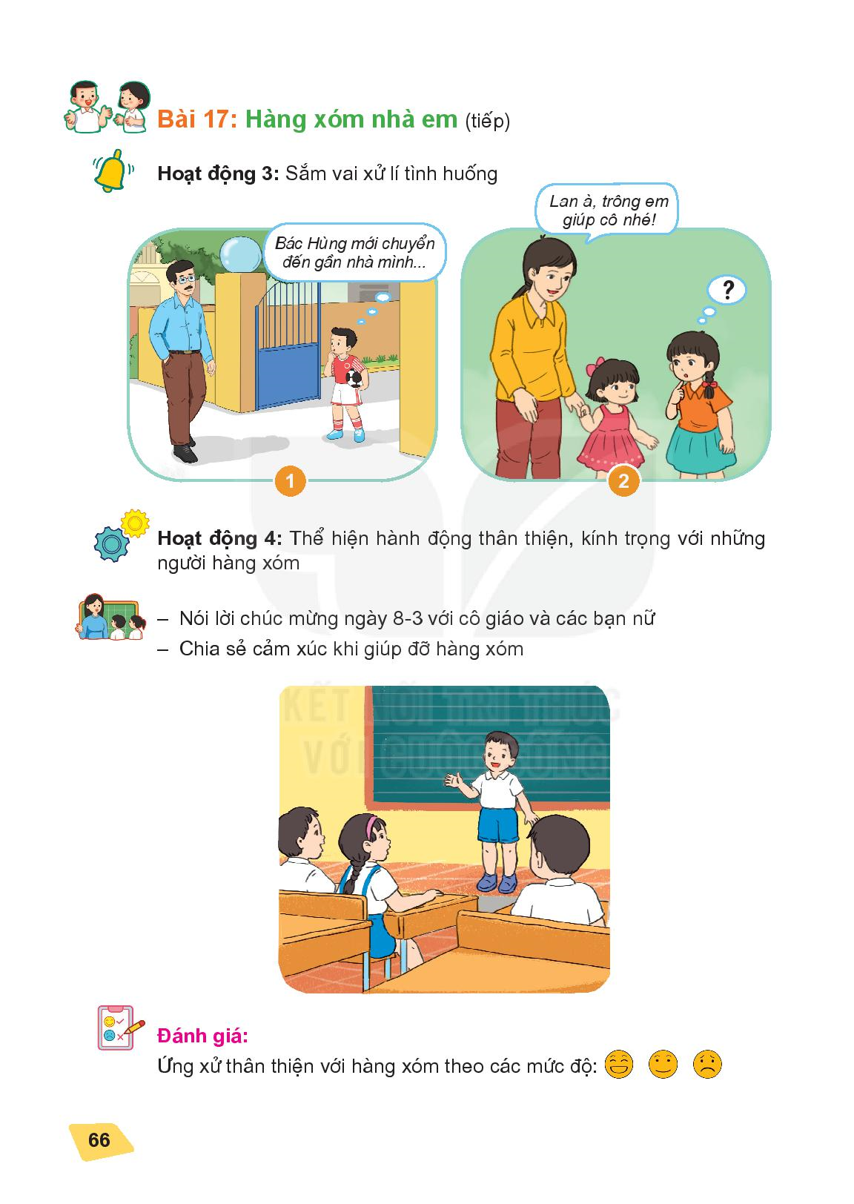

Slide 3

Em cần khoanh tay, lễ phép chào bác

Slide 4
Vâng, cháu và em sẽ chơi với nhau thật vui! Cô yên tâm ạ!

Slide 5
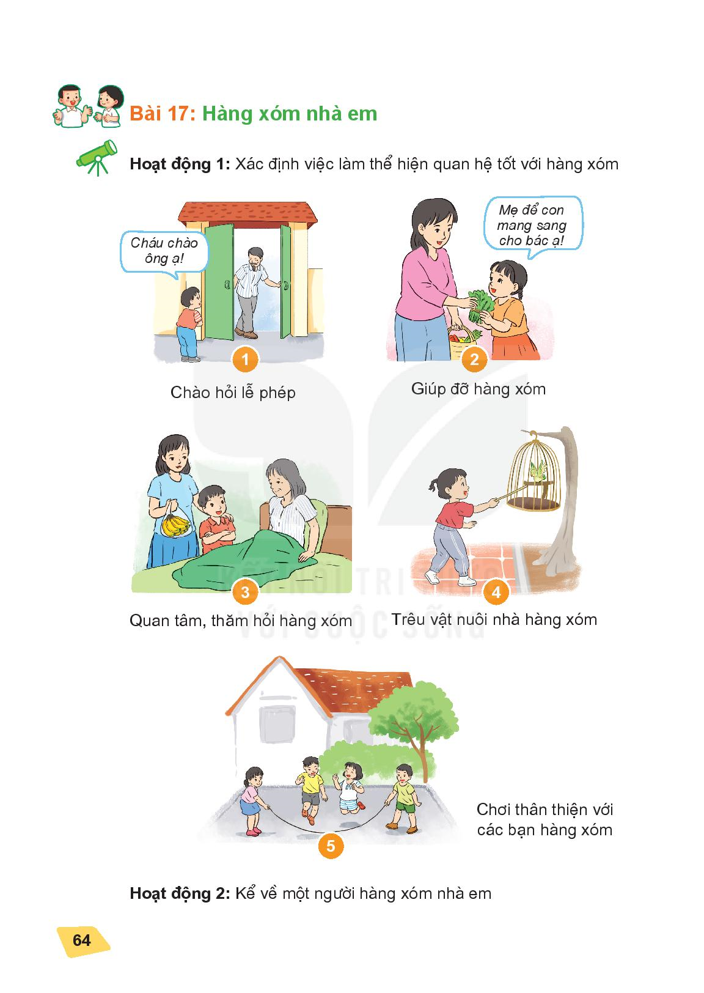

Slide 6
Cháu chào bác ạ!

Slide 7
Cháu chúc bác mau khỏe ạ!

Slide 10

Củng cố

